Slide 1
Развивающая предметно – пространственная среда в МДОУ д/с «Незабудка» в соответствии с ФГОС.
с.Икей, 2015г

Slide 2
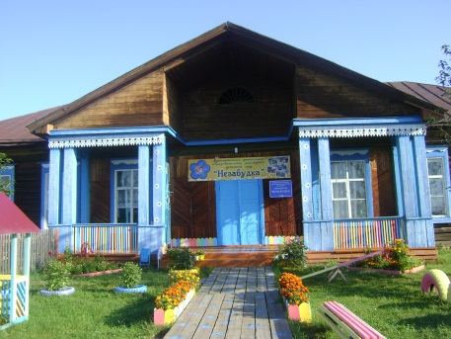
Нет такой стороны воспитания, на которую обстановка не оказывала бы влияние, нет способности, которая находилась бы в прямой зависимости от непосредственно окружающего ребенка конкретного мира… Тот, кому удастся создать такую обстановку, облегчит свой труд в высшей степени. Среди нее ребенок будет жить – развиваться собственно самодовлеющей жизнью, его духовный рост будет совершенствоваться из самого себя, от природы… Е. И. Тихеева

Slide 3
Организация развивающей предметно-пространственной среды в свете требований ФГОС:
Образовательная среда – совокупность условий, целенаправленно создаваемых в целях обеспечения полноценного образования и развития детей.
Развивающая предметно-пространственная среда – часть образовательной среды, представленная специально организованным пространством (помещениями, участком и т. п., материалами, оборудованием и инвентарем для развития детей дошкольного возраста в соответствии с особенностями каждого возрастного этапа, охраны и укрепления их здоровья, учёта особенностей и коррекции недостатков их развития.

Slide 4
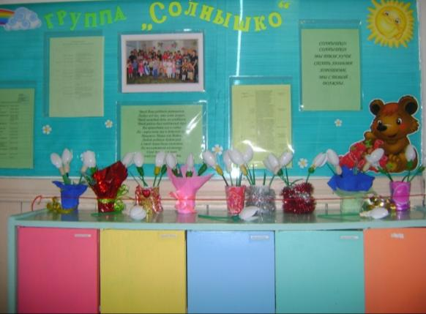
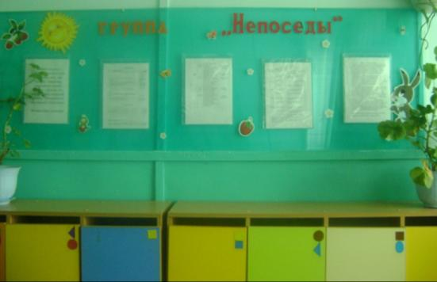
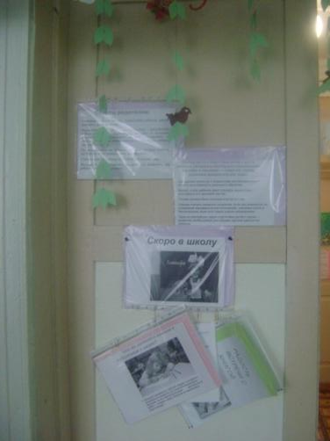
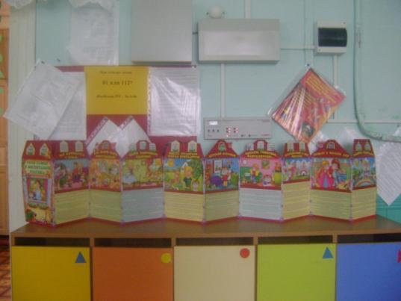
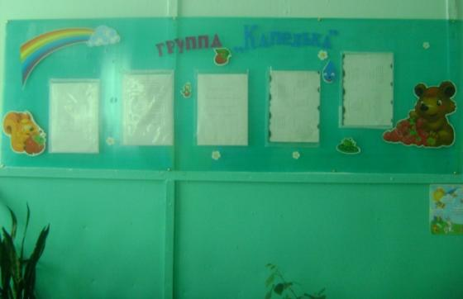

Slide 5
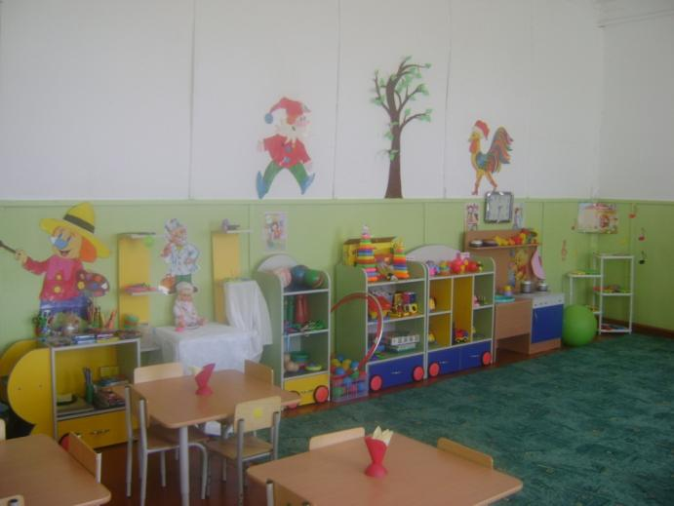
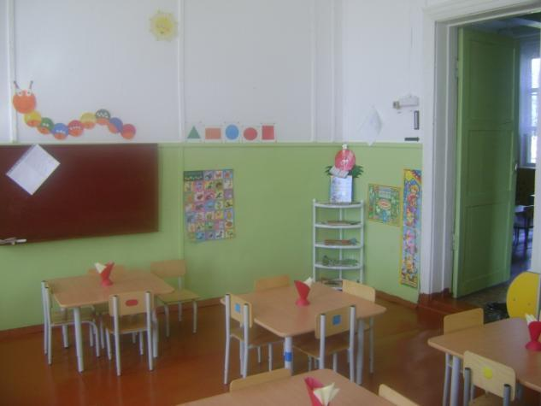
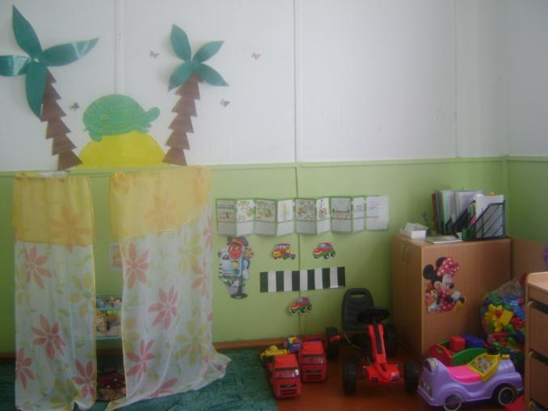
РПП среда в младшей группе:

Slide 6
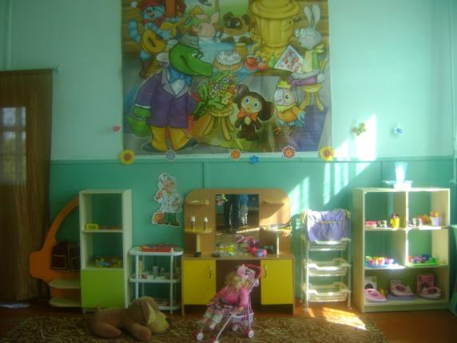
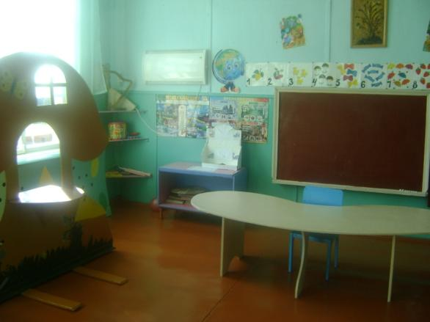
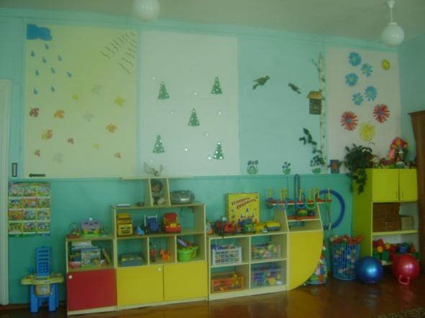
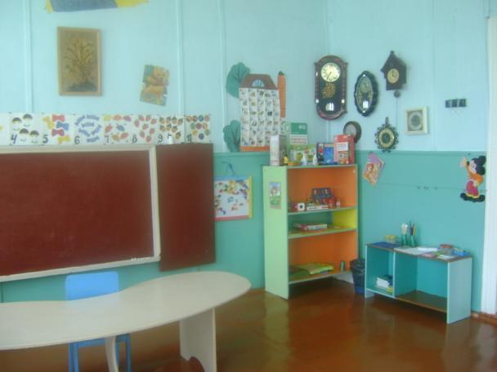
РПП среда в средней группе:

Slide 7
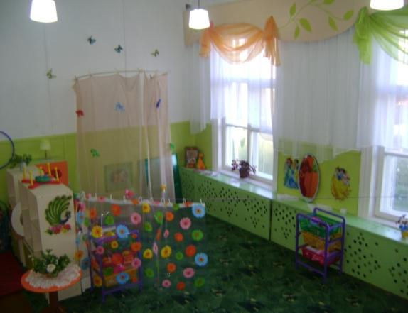
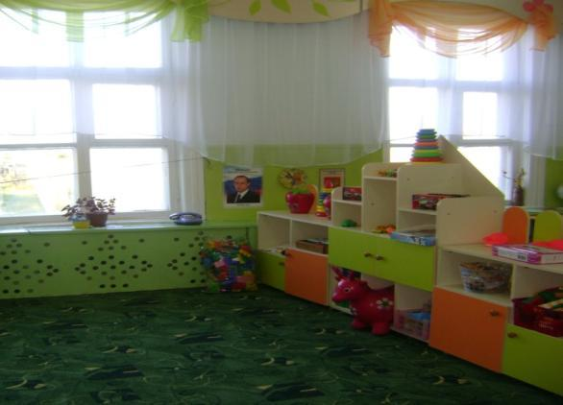
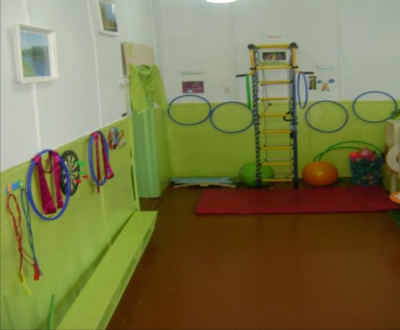
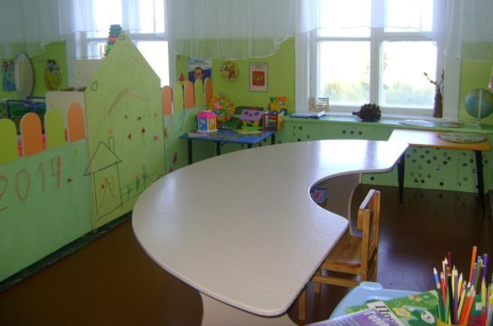
РПП среда в старшей и подготовительной группе:

Slide 8
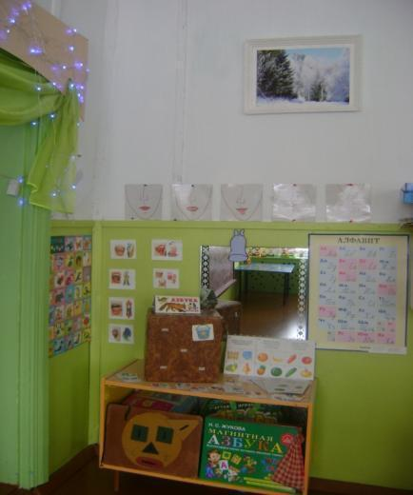
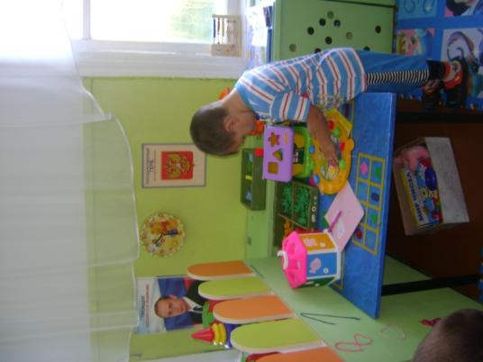
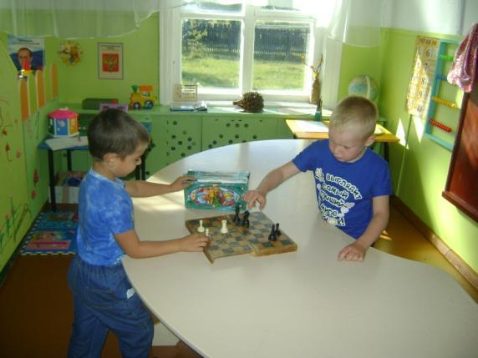
Рабочая зона

Slide 9
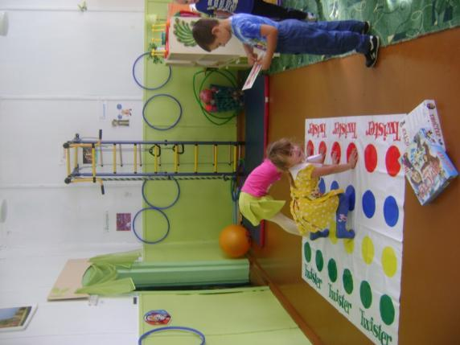
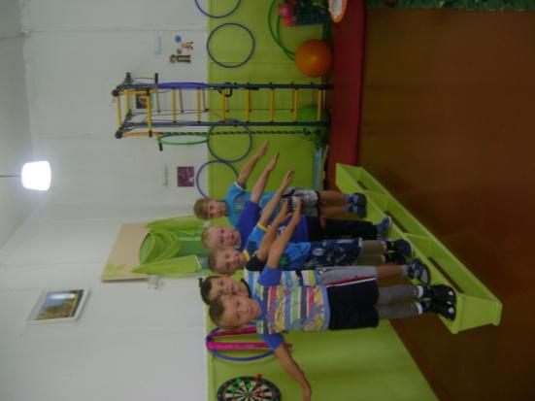
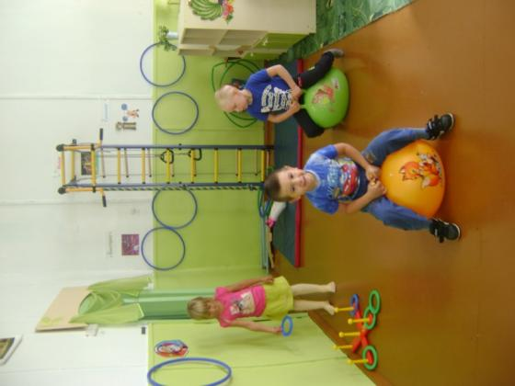
Активная зона

Slide 10
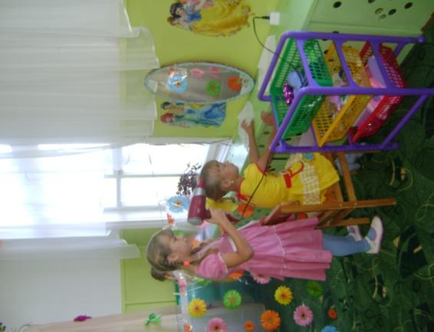
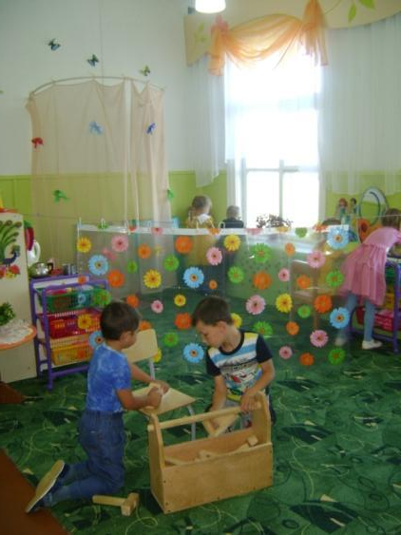
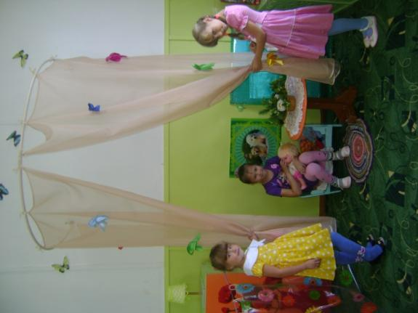
Спокойная зона

Slide 11
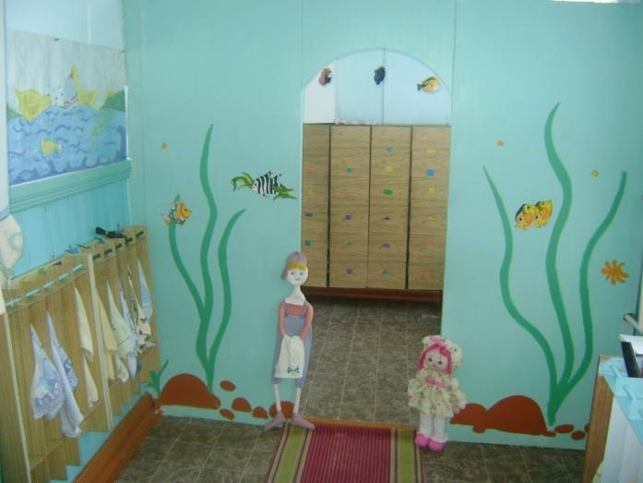
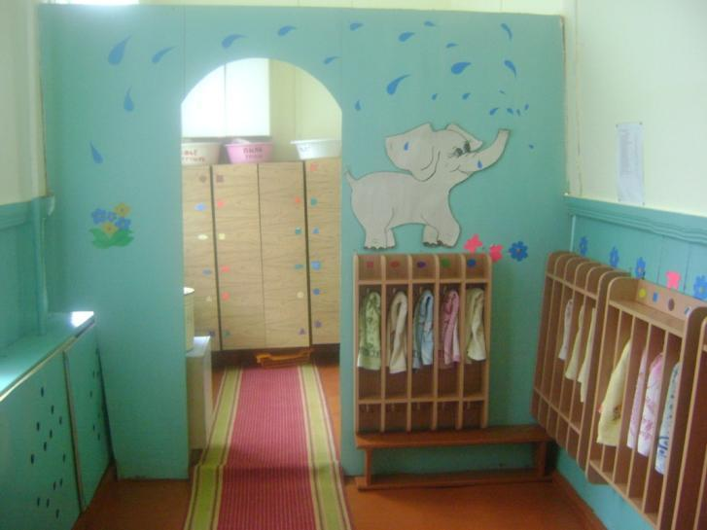

Slide 12
Спасибо за внимание!

